Slide 1
Неделя психологии
Муниципальное бюджетное дошкольное образовательное учреждение
«Центр развития ребенка детский сад
«Светлячок»
Подготовила:
Педагог-психолог
Плотникова Н.Г.

Slide 2
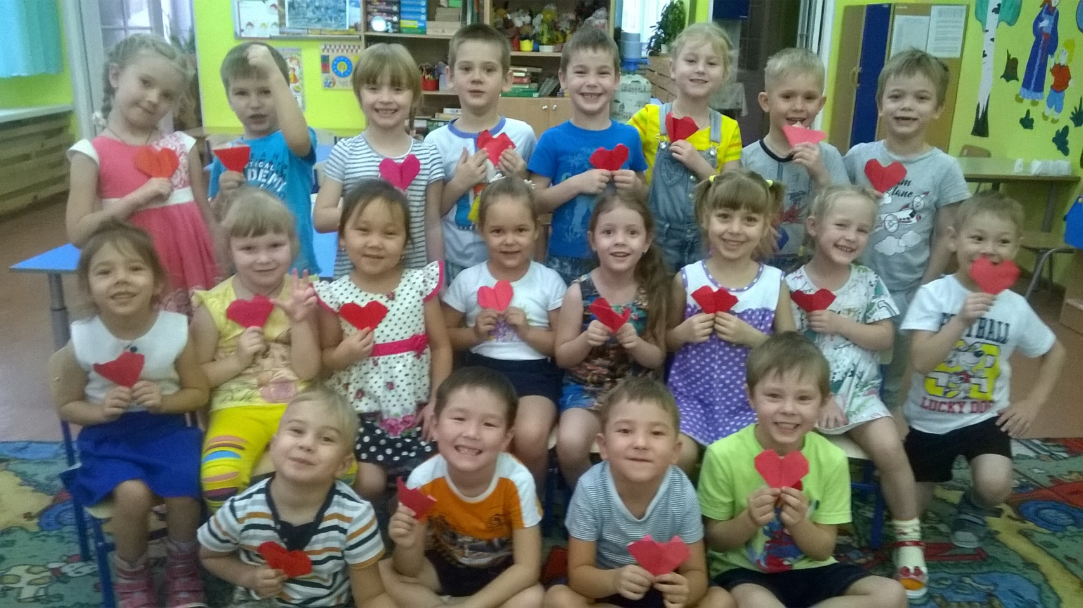
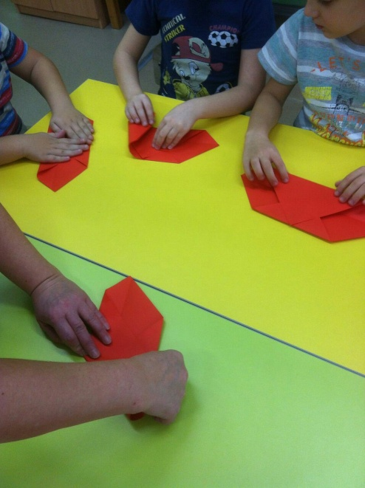
Акция «Путь к сердцу ребенка»

Slide 3
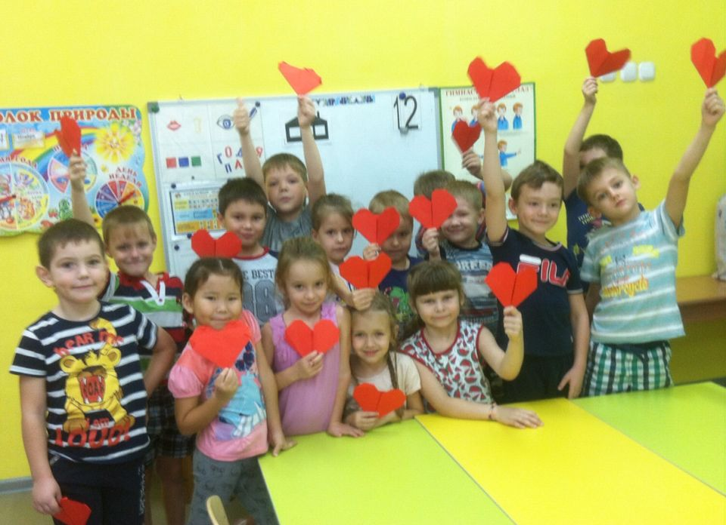

Slide 4
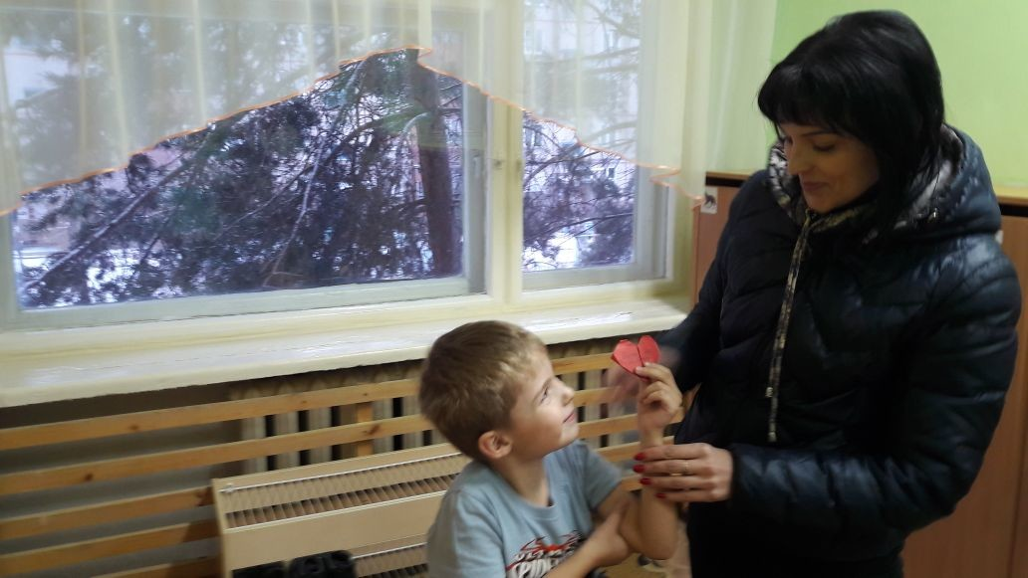

Slide 5
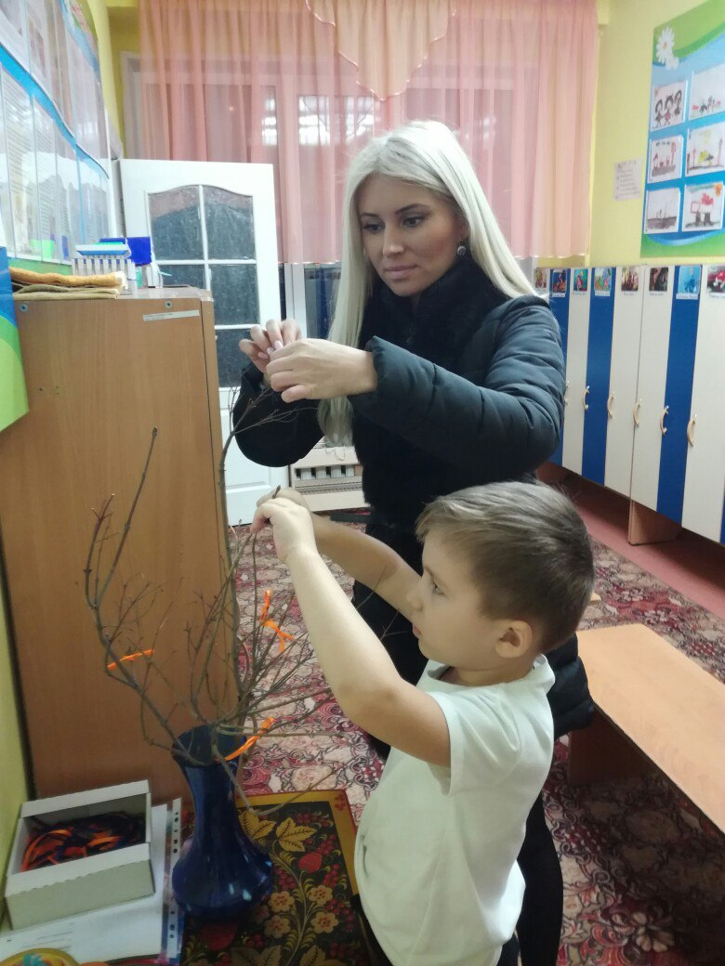
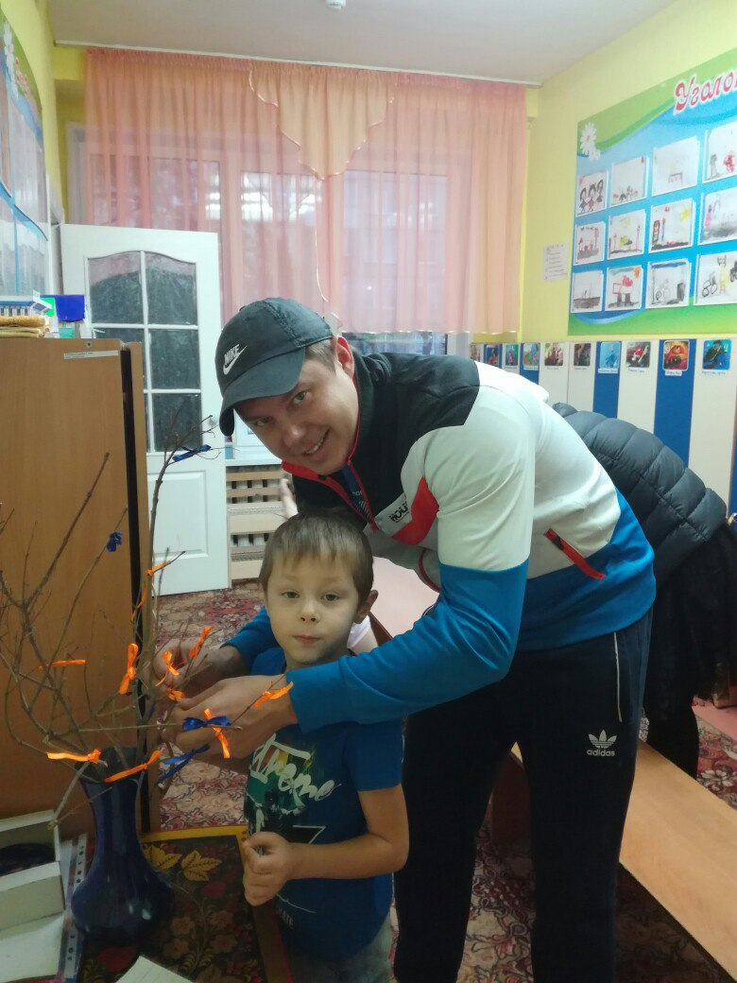
Акция «Дерево добра»

Slide 6
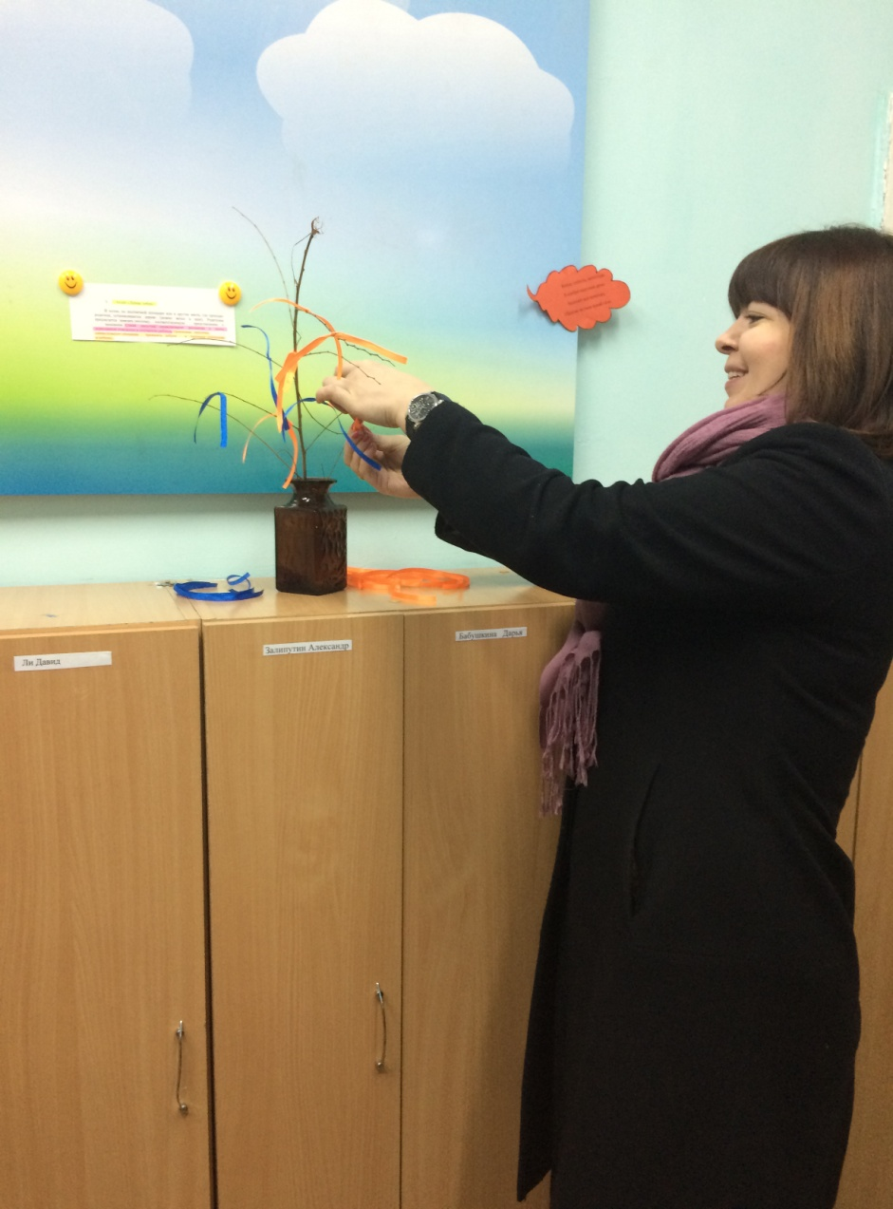
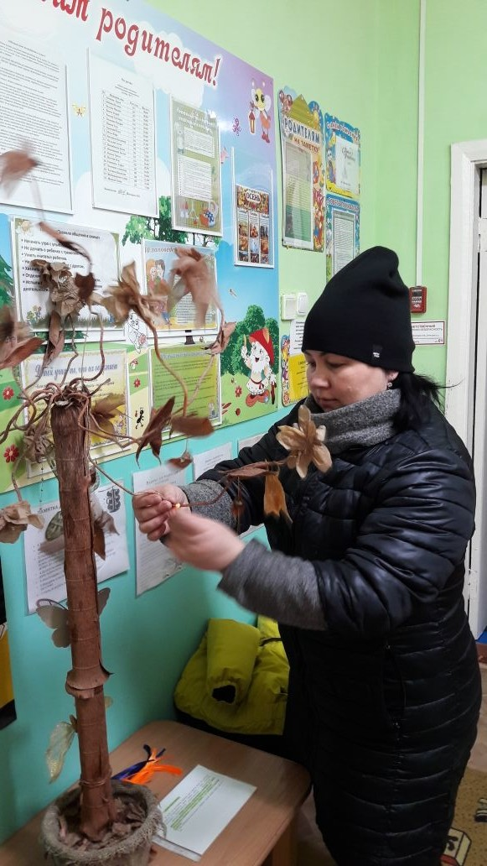

Slide 7
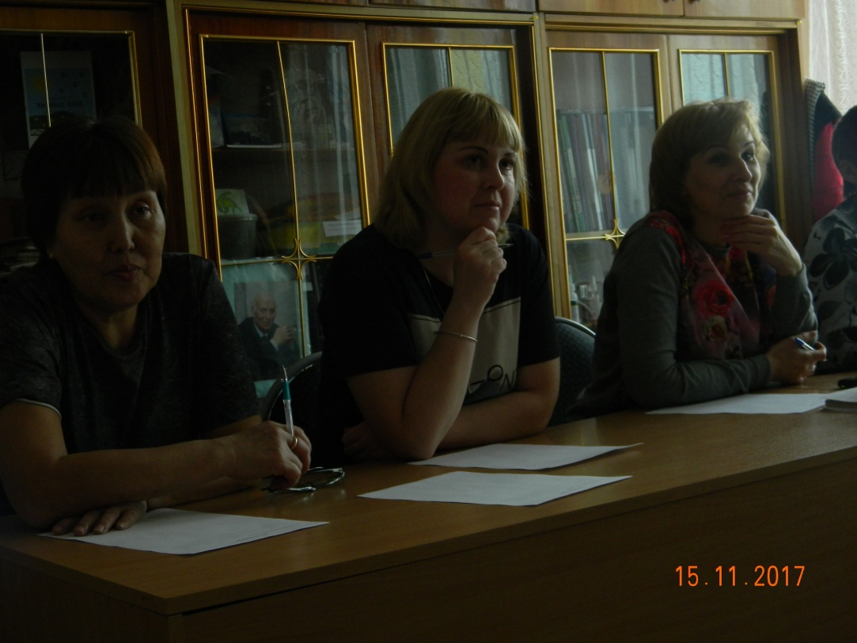
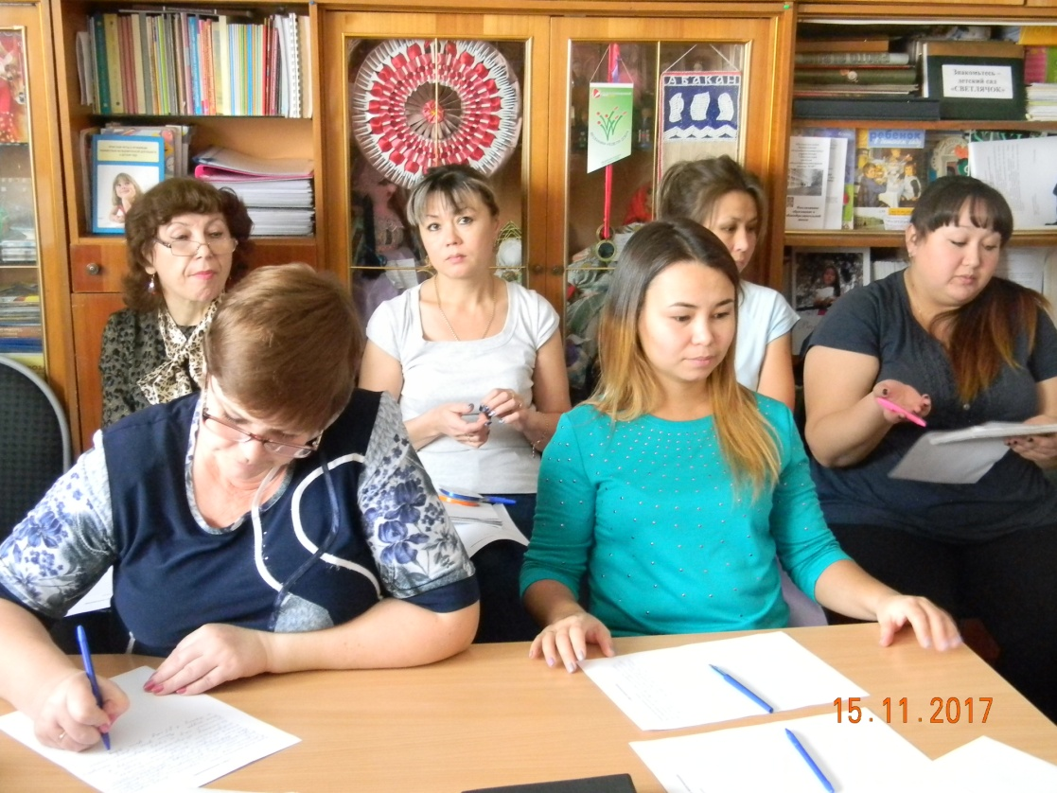
Семинар-тренинг для воспитателей «Дидактогения: проблема, поиск решений, профилактика»

Slide 8
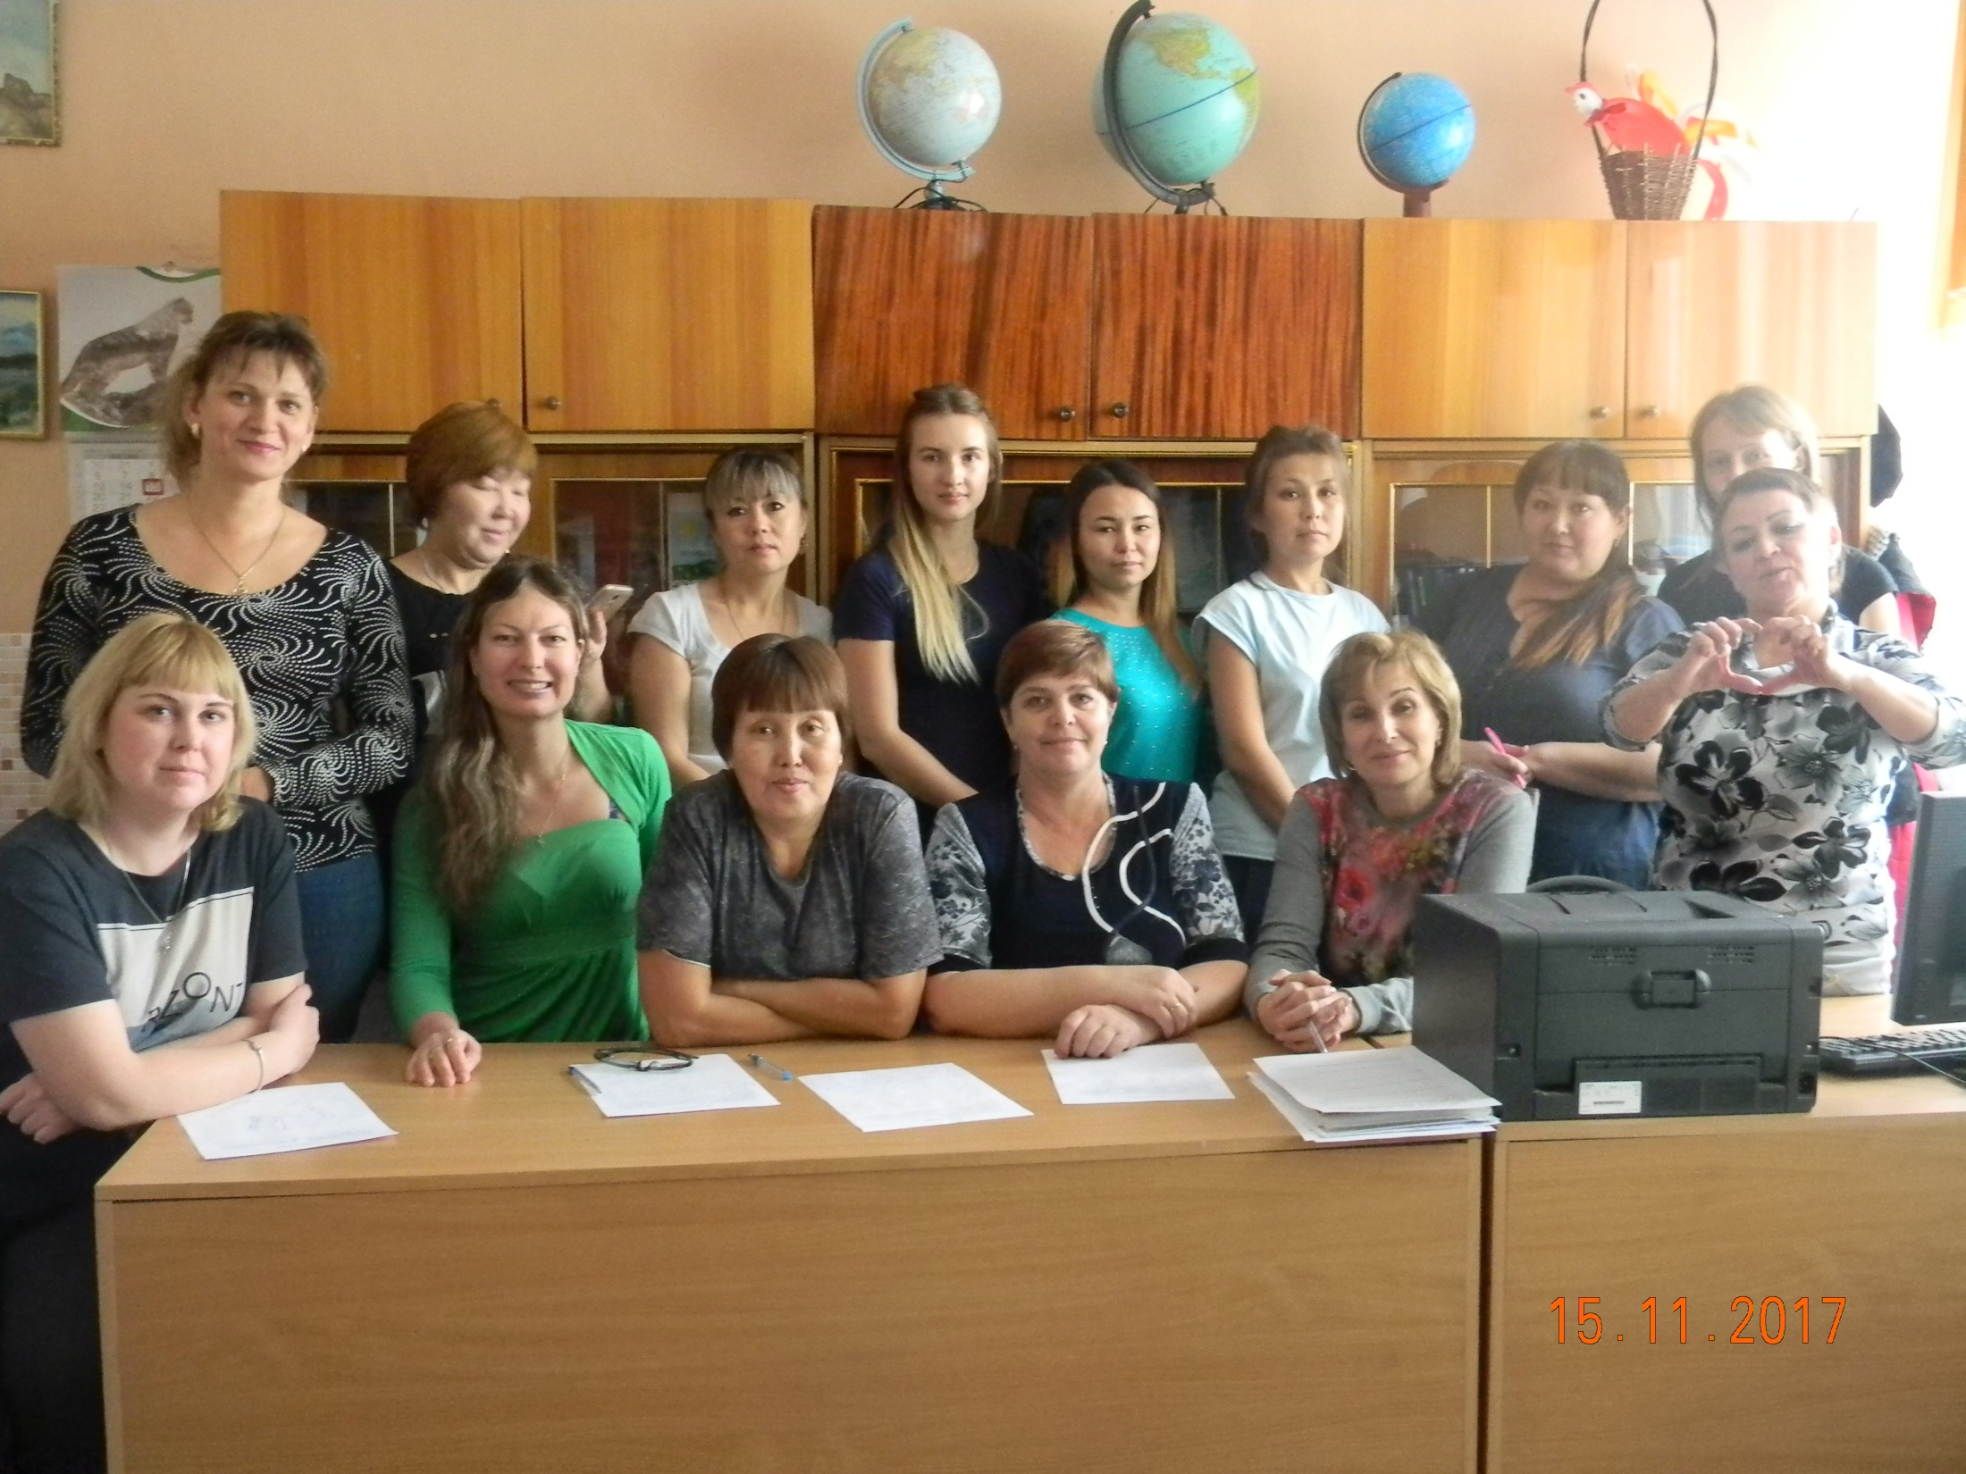

Slide 9
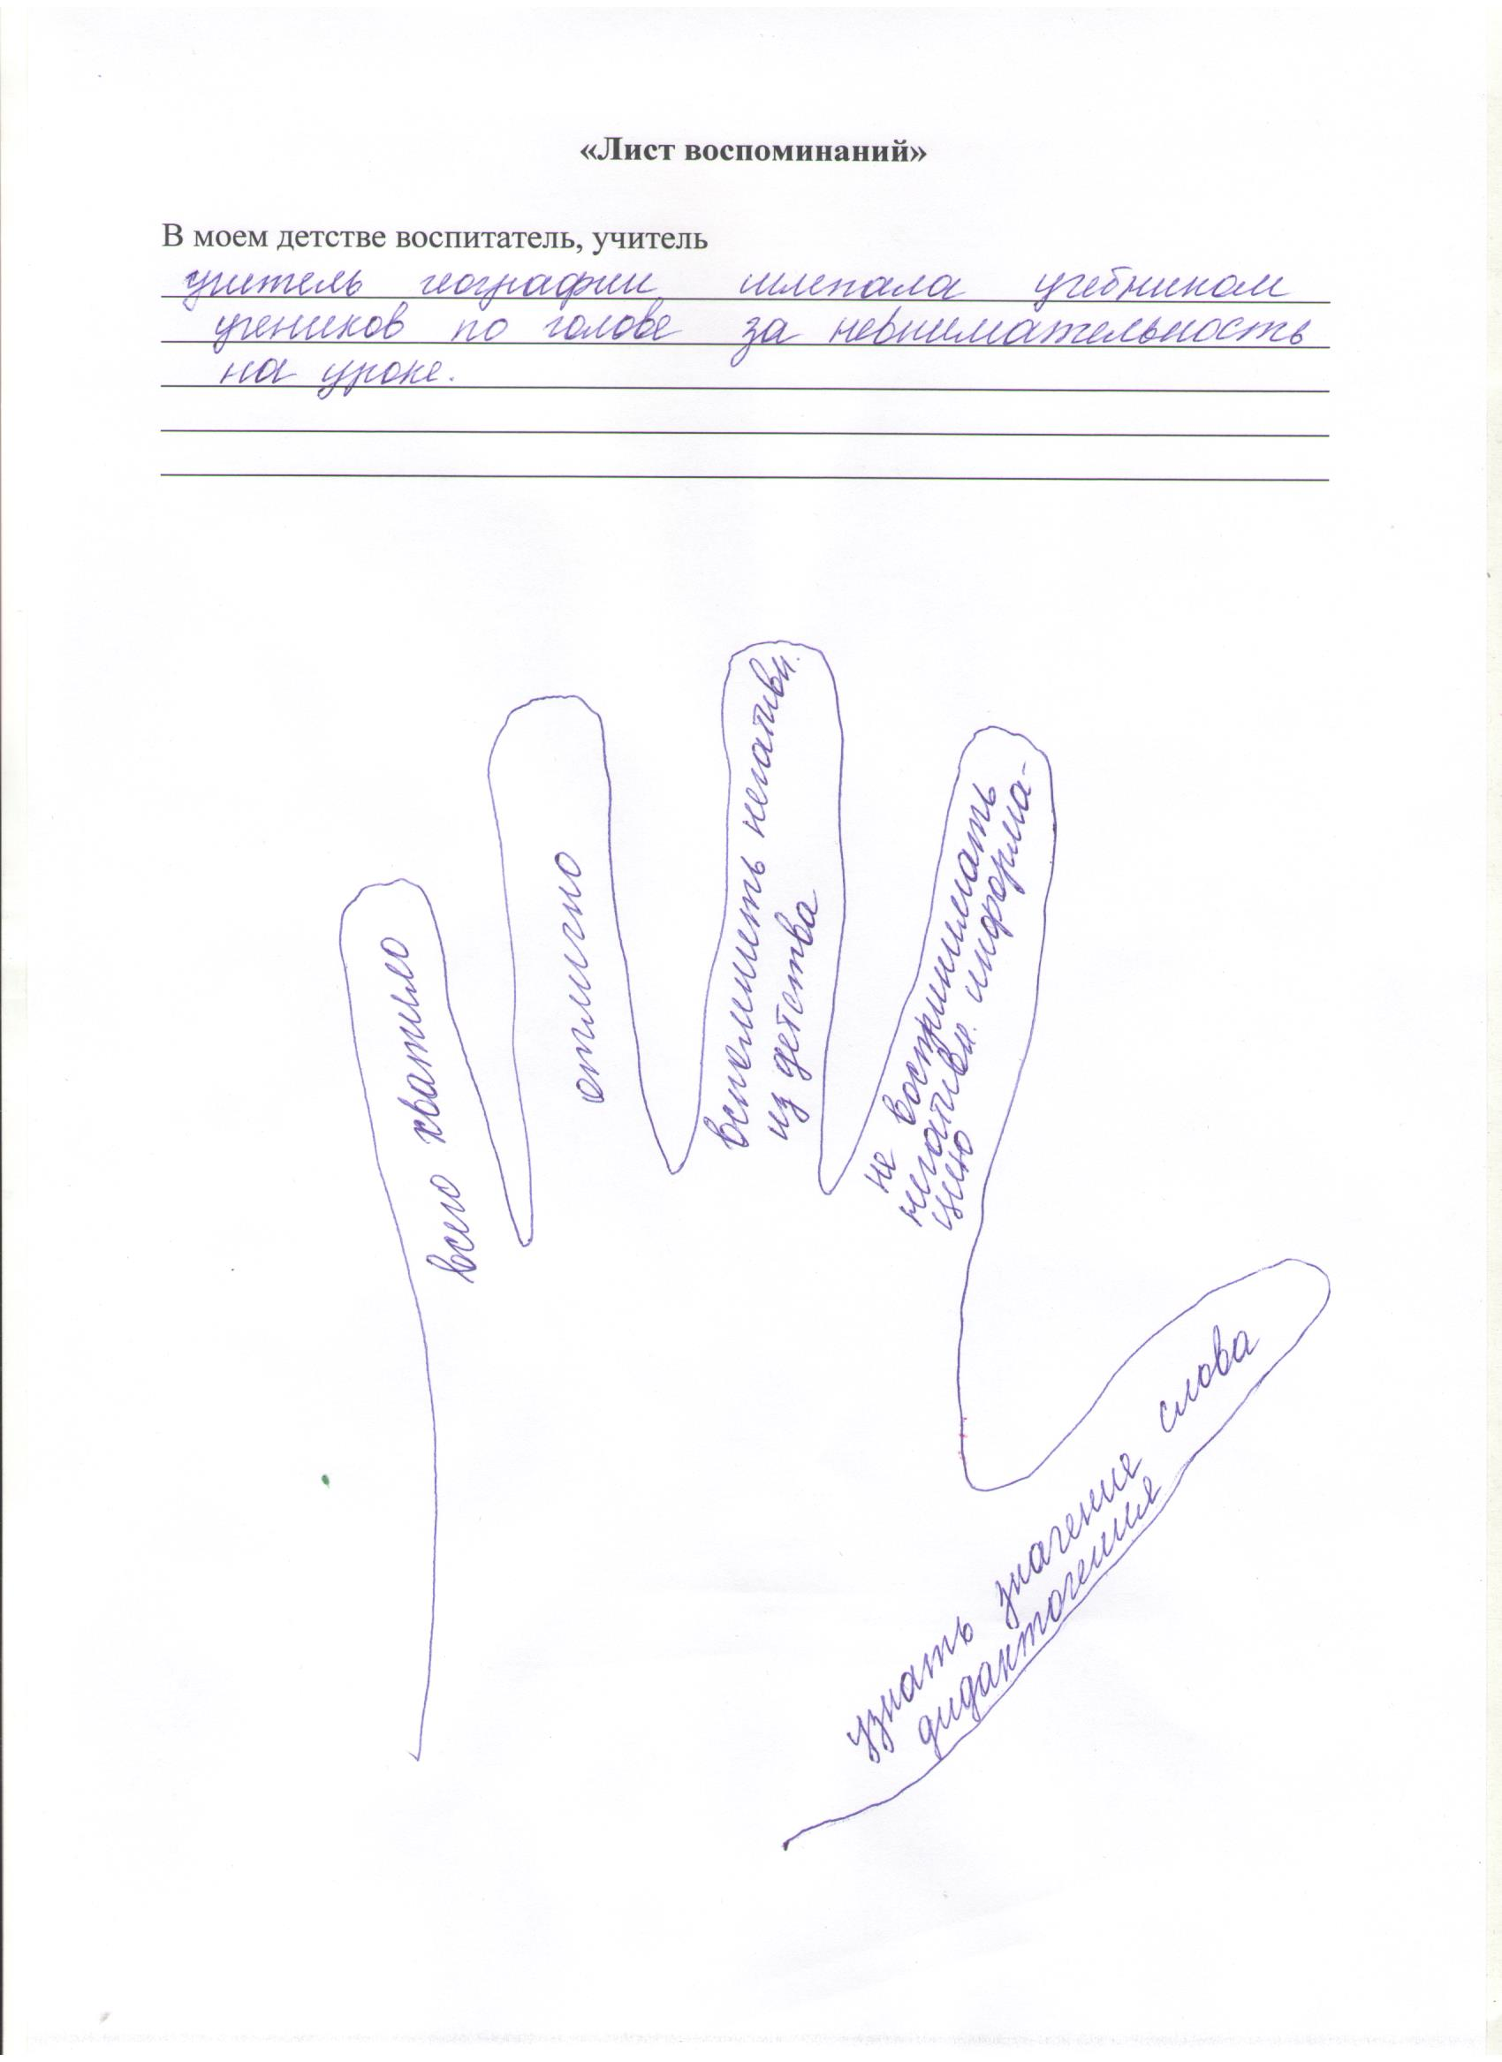

Slide 10
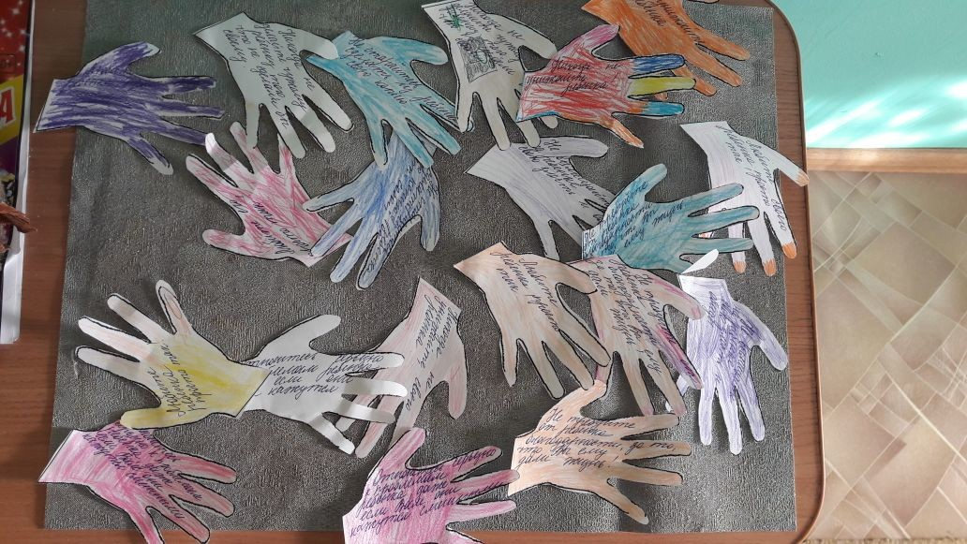
Акция «Эта рука не ударит ребенка»

Slide 11
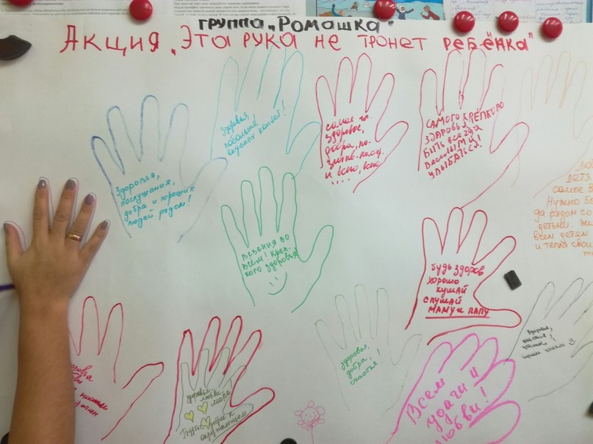

Slide 12
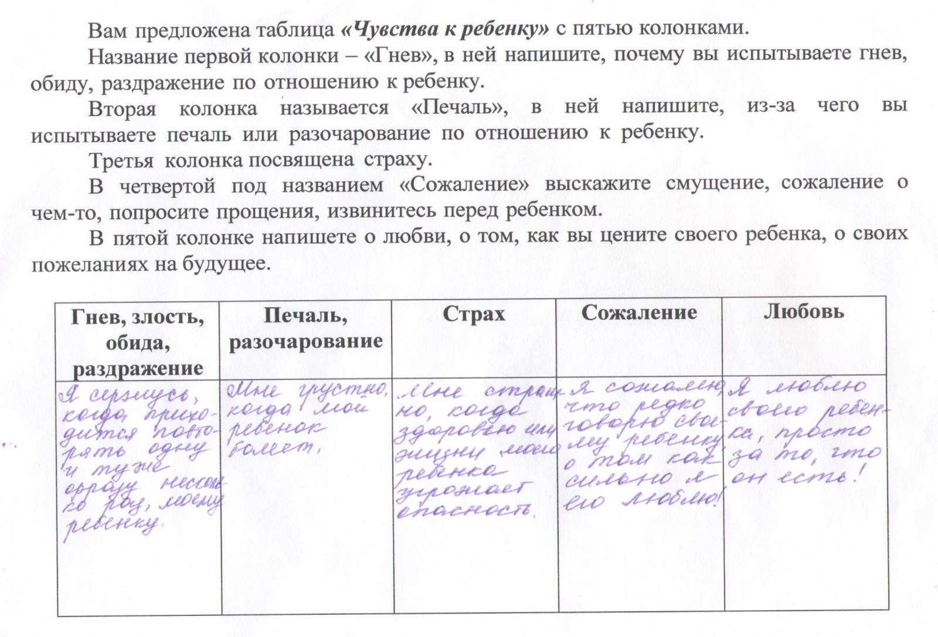
Тренинговое занятие для родителей «5 неизвестных»

Slide 13
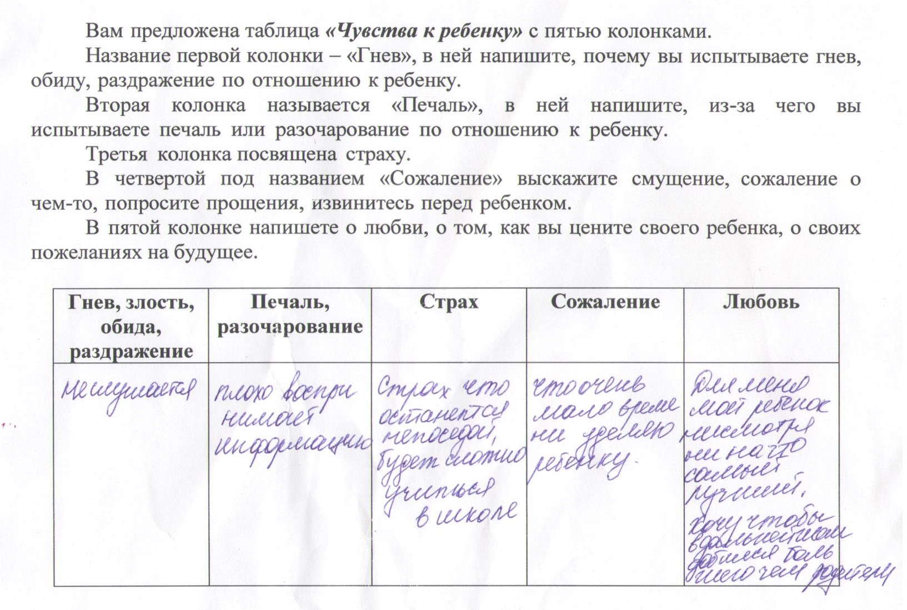
Тренинговое занятие для родителей «5 неизвестных»

